Slide 1
Hälsogrupp
En framgångsrik och kostnadseffektiv metod för ofrivilligt migrerade

Slide 2
Varför satsa på Målgruppen
ofrivilligt migrerade?
  Hög stressnivå kopplat till flykten. (fight and flight)
  Ackulturation = Omställning = Stress = Symtomutveckling
  Hög vårdkonsumtion samt frustration i vårdmötet
  Behov av att utveckla aktiva Hälsostrategier
Notes:
Innan vi kommer in på hur vi arbetar. Vill vi lämna några aspekter till att ta hänsyn till

Slide 3
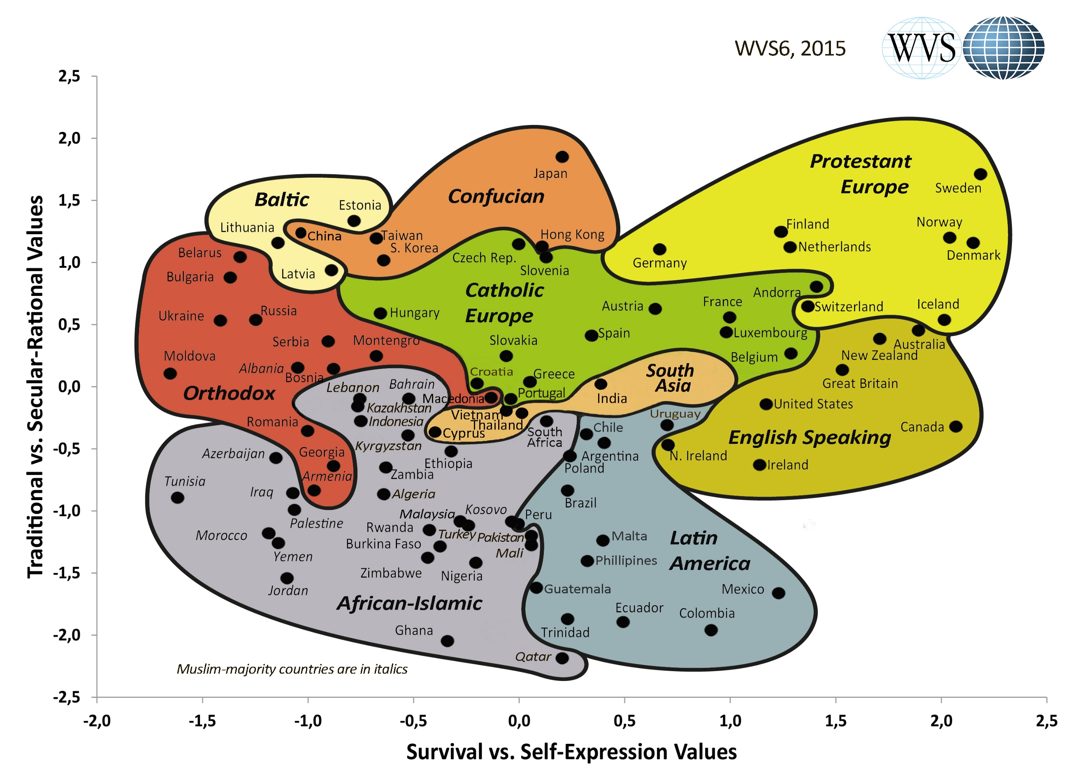
Notes:
Mycket starka familjeband, grupp kultur individens behov o önskningar är underordande gruppens, Skilsmässa, abort = NEJ traditioner upprätthålls
Individ kultur motsatt
Detta får konsekvenser för Kommunikation – Coping strategier, Relationer

Slide 4
Ackulturation
 | HEM KULTUR = JA | HEM KULTUR =NEJ
NY KULTUR JA | INTEGRATION HEMLAND + VÄRDLAND MULTIKULTURELLT SAMHÄLLE PÅ LIKA VILLKOR. | ASSIMILATION FRÅNSÄGER SIG HEMLANDET OCH INGÅR HELT I VÄRDLANDET VÄRDLANDET FÖRVÄNTAR SIG ATT INDIVIDEN ÖVERGER HEMLANDETS KULTUR FÖR ATT PASSA IN.
NY KULTUR NEJ | SEPARATION VIDHÅLLER HEMLANDETS KULTUR TAR AVSTÅND FRÅN VÄRDLANDET SEGREGATION, VÄRDLANDET SKAPAR DISTANS SÅ ATT HEMKULTUR KONSERVERAS. | MARGINALISERING TAR AVSTÅND FRÅN BÅDE HEM -OCH VÄRDLAND KRAV PÅ INDIVDENS ANPASSNING SAMTIDIGT SOM VÄRDLANDET BEHÅLLER DISTANSEN.
E
T
N
O
G
R
U
P
P
E
T
N
O
G
R
U
P
P
E
T
N
O
G
R
U
P
P
E
T
N
O
G
R
U
P
P
Notes:
Vi individualister tänker att integration= individens ansvar. En förklaring är att vi har stora valmöjligheter utifrån egna önskningar. Omvärldskunskaperna saknas eller stora brister
Samhället

Slide 5
Hur vi jobbar med hälsogrupper
Remittenter
Egenvård
Alla VC i östra Östergötland
Arbetsförmedling
Kartläggnings-
samtal (Ssk)
Med.bedömn.
Läkare
BAS-skattning (Sg)
Dietist
Läkare
Psykolog
Utvald tolk
Sjuksköterska
Sjukgymnast
HÄLSOGRUPP
1g/v á 3 timmar
9 veckor
Basal Kropps-kännedom
Teman med interagerande diskussion
Notes:
Varför samarbete med AF: Snabb identifikation av sjukdom/ohälsa. Optimerar etableringsperioden genom minskade LU. Motverkar manifesta hälsobesvär. Läkartid frigörs till annat.

Slide 6
Teman
Koppla ohälsa till livssituationen
Flyktingkris
Ackulturation
Motivation
Stress – fysiologi
Jämföra hemland- Sverige
Egenvård
Fysisk aktivitet
Mat
Aktiva/Passiva strategier
Ryggskola
Minska stress
Jämföra hemland-Sverige
Notes:
Syftar till att lyfta fram forskningsresultat för att påverka livsstil och integration. Hemläxa stegräknare och matdagbok

Slide 7
Resultat
2012 FoU-rapport
4 grupper, totalt 20 individer
Vårdkonsumtion Signifikant minskning
EQ5D Minskad oro
SOC 13 ?
2014 Vetenskaplig artikel pågår…
7 grupper, totalt 54 individer
Vårdkonsumtion Signifikant minskning
BAS MQ Signifikant förbättrad rörelsekvalitet

Slide 8
Vinster
Ökade kunskaper
Andra strategier än sjukvård
Ökad integration
Ett bra komplettering till sedvanlig vård
Ökade kunskaper om målgruppen
Ökat samarbete mellan professioner
Ökat samarbete mellan organisationer
Kostnader
Vårdkontakter läkare 35%
Beräknat på
Vårdkontakter övriga 65%
Deltagaren
Organisationen
Notes:
Vårkonsumtion innefattar besök och telefonkontakter. Ej annat; tex recept eller brev eller självständig träning hos sjukgymnast.
Vi två som arbetar avlönar oss själva samtidigt som tid frigörs till annat arbete.

